Slide 1
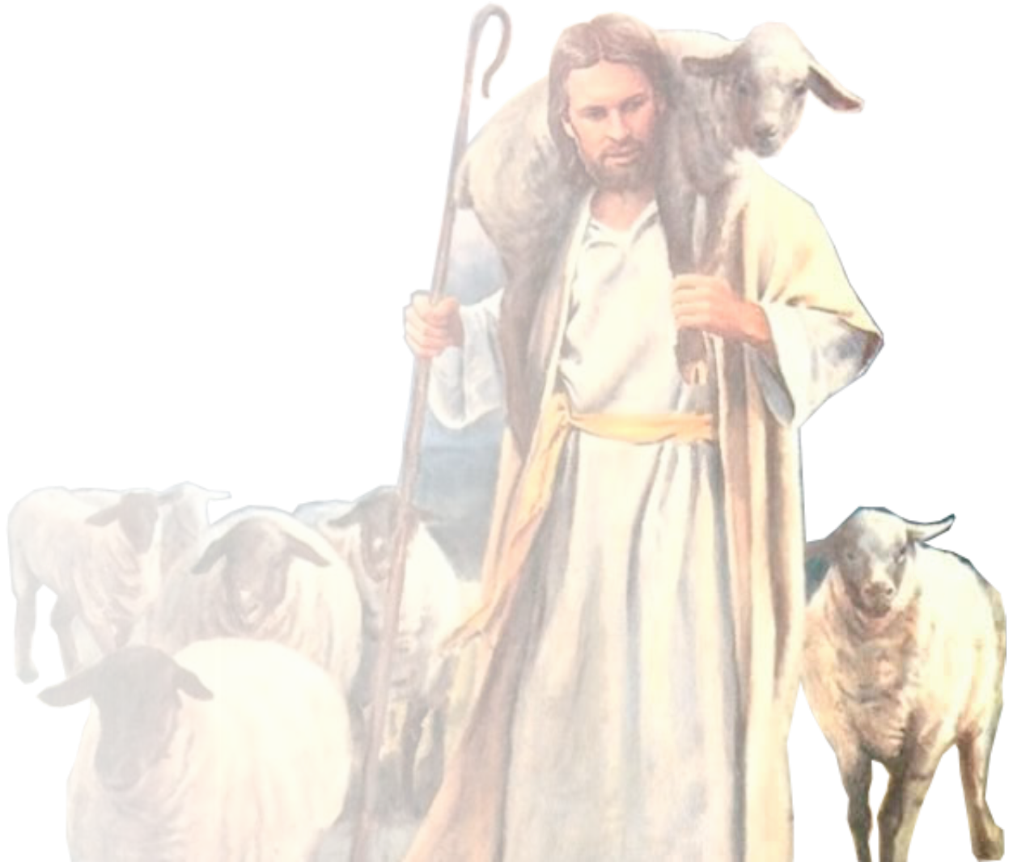
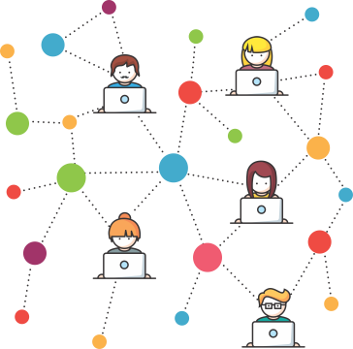
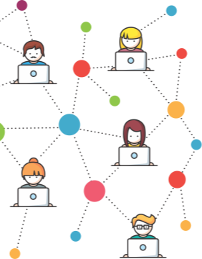
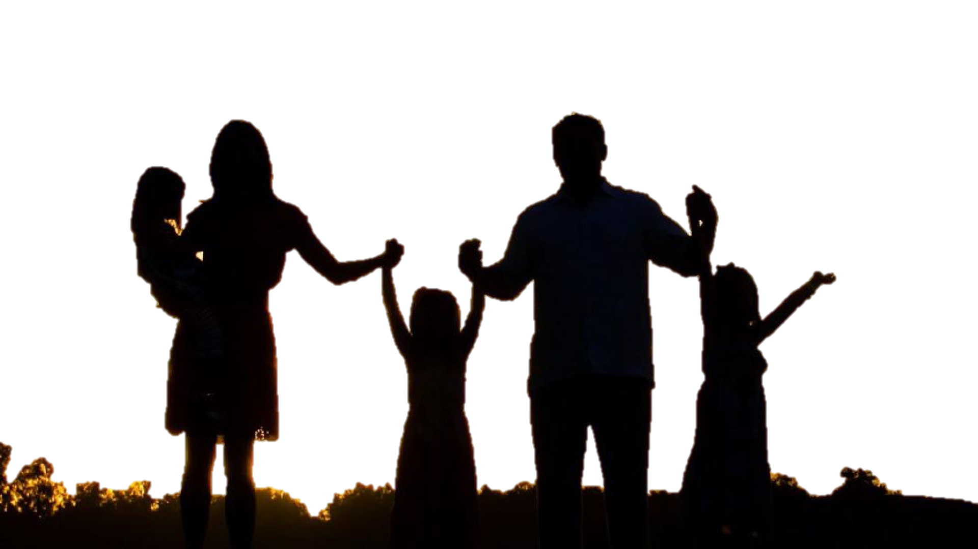
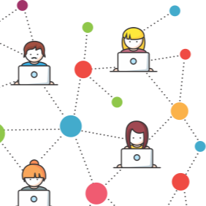
TEMAS EN EL
EVANGELIO DE
JUAN
IV Trimestre
Lección 12
LA HORA DE LA GLORIA: LA CRUZ Y LA RESURRECCIÓN

Slide 2
TEMAS EN EL EVANGELIO DE
JUAN
“Le dijo entonces Pilato: Luego ¿Tu eres Rey? Respondió Jesús: Tu dices que yo soy rey. Yo para esto he nacido y para esto he venido al mundo: para dar testimonio de la verdad. Todo aquel que es de la verdad, oye mi voz” (Jn. 18: 37).
Pr. Enoc Ruiz Ginez

Slide 3
TEMAS EN EL EVANGELIO DE
JUAN
¿Cómo puede un símbolo de muerte y derrota transformarse en la mayor expresión de gloria y esperanza para la humanidad?
Al repasar la lección de esta semana veremos la escena final de la vida de Cristo. Llevado ante Pilato, la crucifixión y su resurrección.
Pr. Enoc Ruiz Ginez

Slide 4
TEMAS EN EL EVANGELIO DE
JUAN
¿Qué debo saber?
1.
JESÚS ANTE PILATO
2.
JESÚS EN EL GOLGOTA
3.
JESÚS RESUCITADO
Pr. Enoc Ruiz Ginez

Slide 5
TEMAS EN EL EVANGELIO DE
JUAN
¿Qué debo saber?
1.
JESÚS ANTE PILATO
Después de ser juzgado por los lideres judíos, Jesús fue llevado ante Pilato (Jn 18: 28, 29) a fin de que lo sentenciara a muerte (v. 31).
Pr. Enoc Ruiz Ginez

Slide 6
TEMAS EN EL EVANGELIO DE
JUAN
¿Qué debo saber?
1.
JESÚS ANTE PILATO
El juicio ante Pilato inicia con una interrogante “¿Eres tú el rey de los judíos?” (Jn 18: 33).
Jesús responde con una pregunta (v. 33), pero Pilato evade con otra pregunta (v. 35).
Pr. Enoc Ruiz Ginez

Slide 7
TEMAS EN EL EVANGELIO DE
JUAN
¿Qué debo saber?
1.
JESÚS ANTE PILATO
Jesús afirmo ser un rey, “mi reino no es de este mundo” (Jn 18: 36), que vino al mundo “para dar testimonio de la verdad” (v. 37).
Pr. Enoc Ruiz Ginez

Slide 8
TEMAS EN EL EVANGELIO DE
JUAN
¿Qué debo saber?
1.
JESÚS ANTE PILATO
Pilato preguntó “¿Qué cosa es la verdad?” (Jn 18: 38). Pero sin escuchar la respuesta salió para intentar salvar a Jesús
Pr. Enoc Ruiz Ginez

Slide 9
TEMAS EN EL EVANGELIO DE
JUAN
¿Qué debo saber?
1.
JESÚS ANTE PILATO
Pilato intento persuadir a la multitud, declaró tres veces la inocencia de Jesús, pero la presión (Jn 19: 12), lo condujo a condenar a Jesús.
Pr. Enoc Ruiz Ginez

Slide 10
TEMAS EN EL EVANGELIO DE
JUAN
¿Qué debo saber?
2.
JESÚS EN EL GÓLGOTA
Juan no da detalles del maltrato violento que Jesús sufrió antes de la crucifixión, pero menciona que Pilato lo entregó (Jn 19: 16), que cargo la cruz al Gólgota (v. 17), donde fue finalmente fue crucificado
Pr. Enoc Ruiz Ginez

Slide 11
TEMAS EN EL EVANGELIO DE
JUAN
¿Qué debo saber?
2.
JESÚS EN EL GÓLGOTA
Sobre la cruz de Cristo Pilato mandó a poner el título “Jesús Nazareno, Rey de los judíos” (Jn 19: 19).
El título era un símbolo de burla hacia los judíos. Sin embargo, este acto revela una gran verdad: ¡Jesús es Rey! no solo de los judíos, sino Rey del universo (Apo 19:16).
Pr. Enoc Ruiz Ginez

Slide 12
TEMAS EN EL EVANGELIO DE
JUAN
¿Qué debo saber?
2.
JESÚS EN EL GÓLGOTA
En la cruz, Jesús experimentó la vergüenza, pero al mismo tiempo alcanzó la gloria al salvar a la humanidad
Cuando el plan de salvación se completó, Jesús exclamó “consumado está” (Jn 19: 30).
Pr. Enoc Ruiz Ginez

Slide 13
TEMAS EN EL EVANGELIO DE
JUAN
¿Qué debo saber?
3.
JESÚS RESUCITADO
Jesús murió el viernes por la tarde y resucitó el domingo por la mañana. El proceso de su sepultura fue apresurado por causa del día de reposo (Jn 19: 40 - 42).
¿Qué nos dice esto, sobre la santidad del sábado?
Pr. Enoc Ruiz Ginez

Slide 14
TEMAS EN EL EVANGELIO DE
JUAN
¿Qué debo saber?
3.
JESÚS RESUCITADO
El domingo por la mañana María Magdalena y algunas mujeres acudieron al sepulcro, pero para su sorpresa, el sepulcro estaba abierto y vacío (Jn 20: 1).
Pr. Enoc Ruiz Ginez

Slide 15
TEMAS EN EL EVANGELIO DE
JUAN
¿Qué debo saber?
3.
JESÚS RESUCITADO
María sin comprender el acontecimiento, corrió a dar aviso a Pedro y Juan (Jn 20: 2), quienes fueron a inspeccionar el sepulcro.
Pr. Enoc Ruiz Ginez

Slide 16
TEMAS EN EL EVANGELIO DE
JUAN
¿Qué debo saber?
3.
JESÚS RESUCITADO
Las lagrimas de María se convirtieron en gozo con la manifestación de Jesús (Jn 20: 11 - 18). ¿Qué dice el apóstol Pablo sobre la resurrección? (1 Cor 15: 14).
Pr. Enoc Ruiz Ginez

Slide 17
EL LIBRO DE
SALMOS
¿Qué debo sentir?
¿Que evitó que Pilato conociera la verdad?
¿De qué manera el título en la cruz de Cristo revela una gran verdad?
¿Qué esperanza nos brinda la resurrección de Cristo?
Pr. Enoc Ruiz Ginez

Slide 18
EL LIBRO DE
SALMOS
¿Qué debo hacer?
REGOCIJATE por la salvación que Jesús nos ofrece.
COMPARTE con otros lo que has aprendido de la lección de esta semana.
NO DEJES de fortalecer el hábito de leer cada día tu Biblia y tu lección.
Pr. Enoc Ruiz Ginez

